Slide 1


Presentación de Tarea N°01
CURSO: Redes Neuronales y Aprendizaje Profundo
PROFESOR: Dr. Aldo Camargo
GRUPO 5

Slide 2

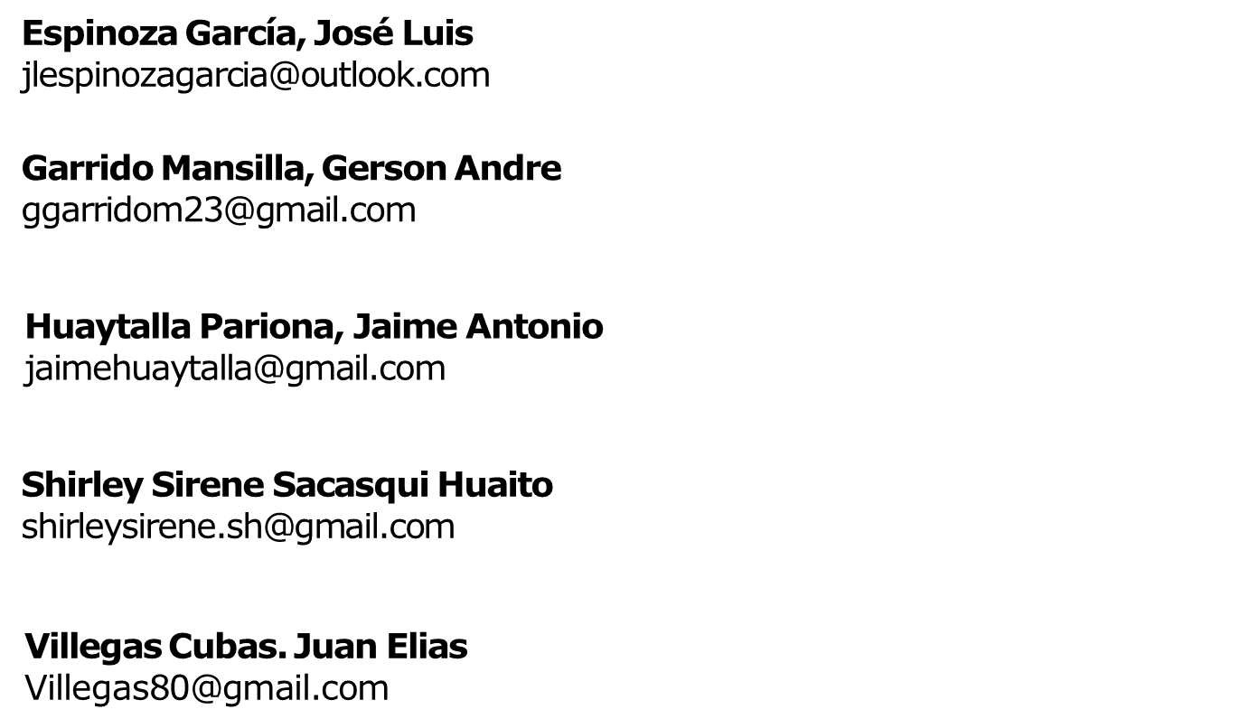
Grupo 5- Integrantes

Slide 3
EJERCICIO N°01

Slide 4
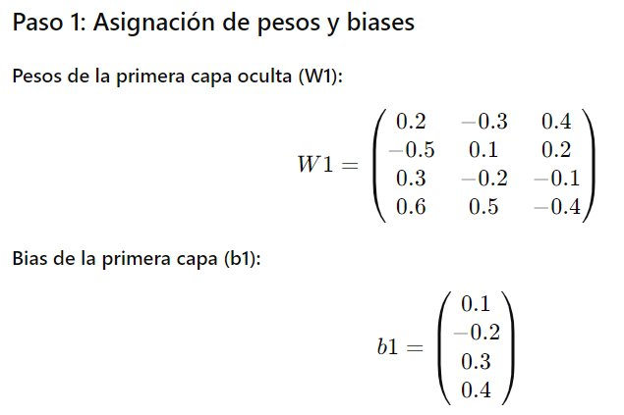
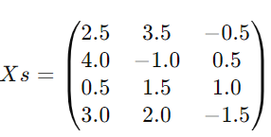
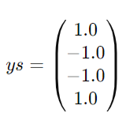
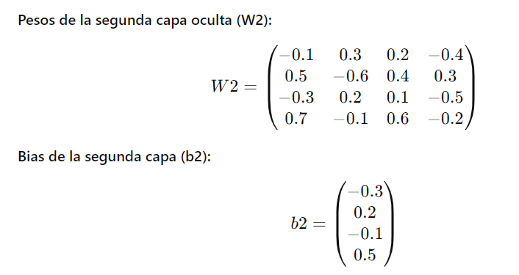
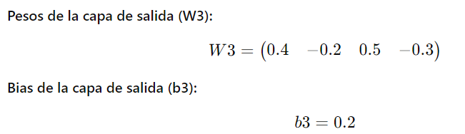
Forward Manual
Entrada
Vector Salida

Slide 5
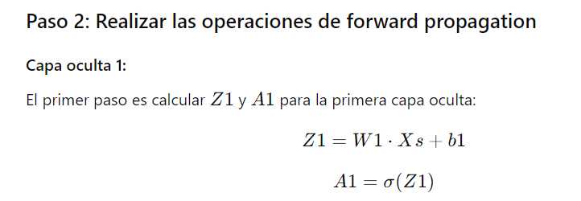
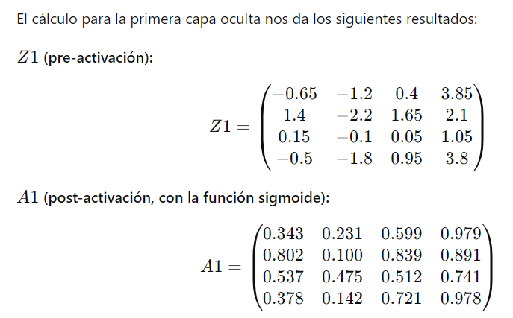

Slide 6
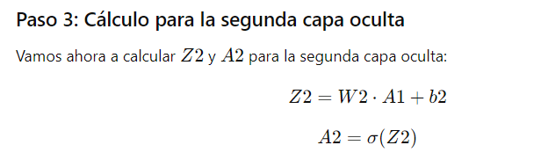
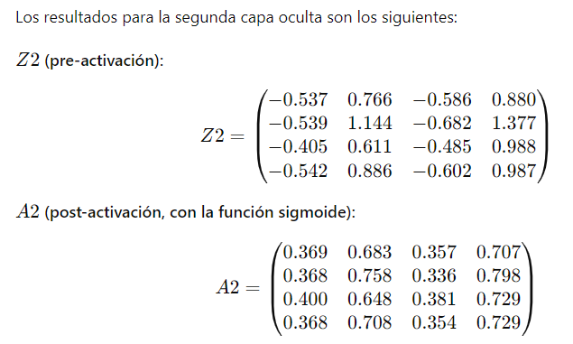

Slide 7
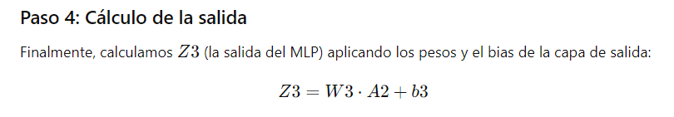
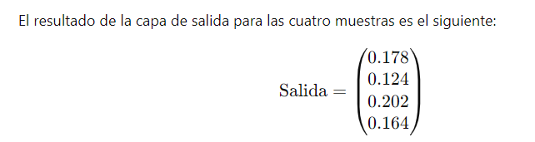

Slide 8
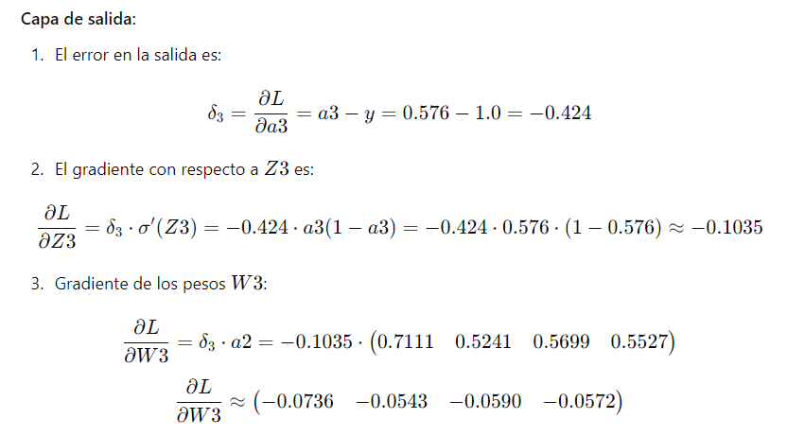
Backpropagation Manual

Slide 9
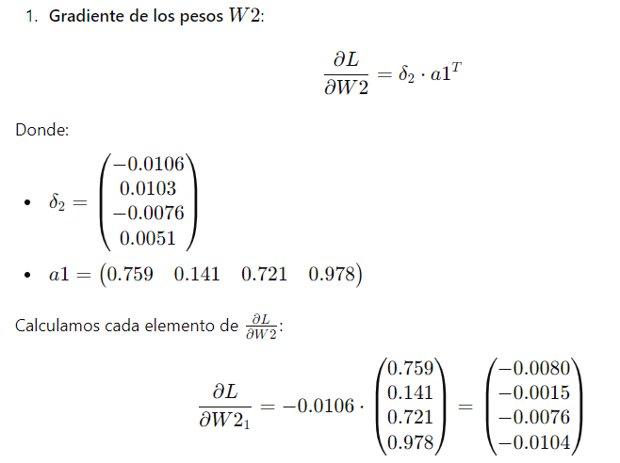
Backpropagation Manual

Slide 10
EJERCICIO N°02

Slide 11
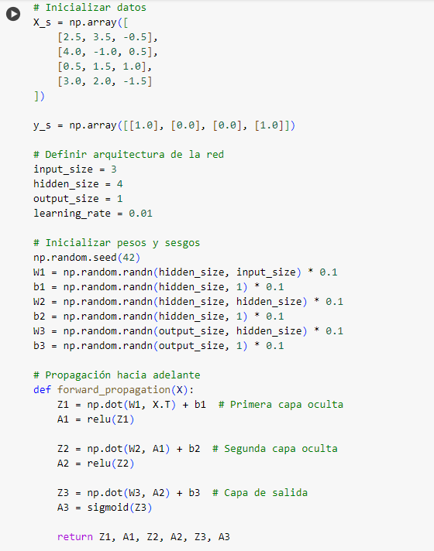
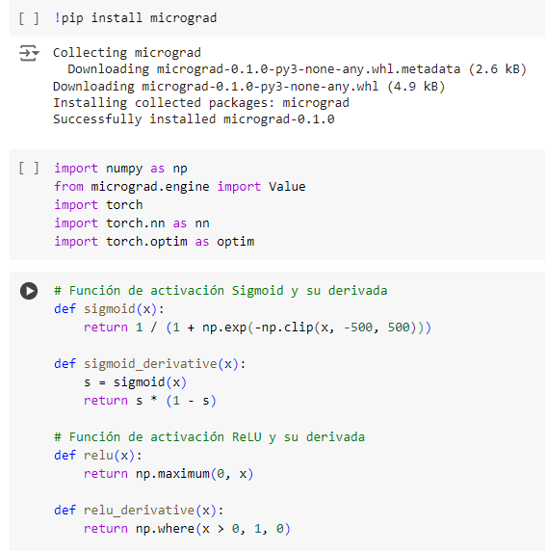

Slide 12
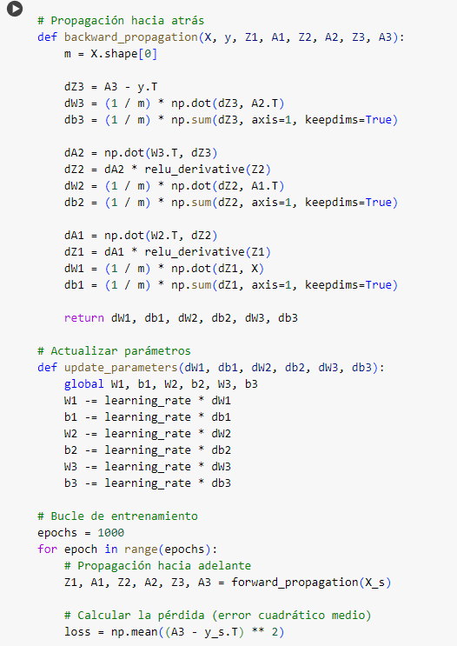
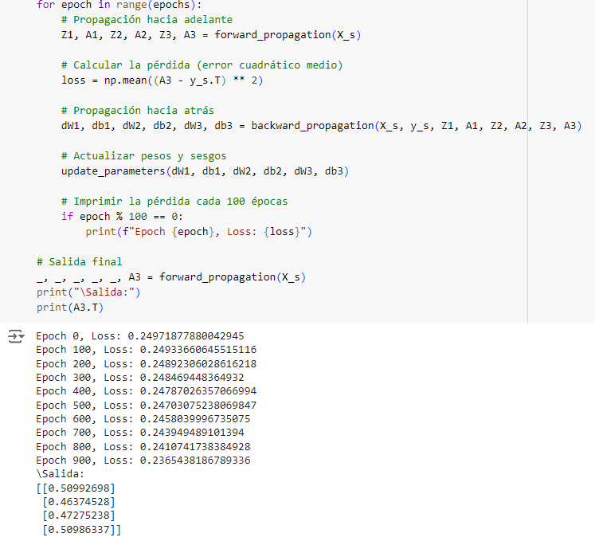

Slide 13
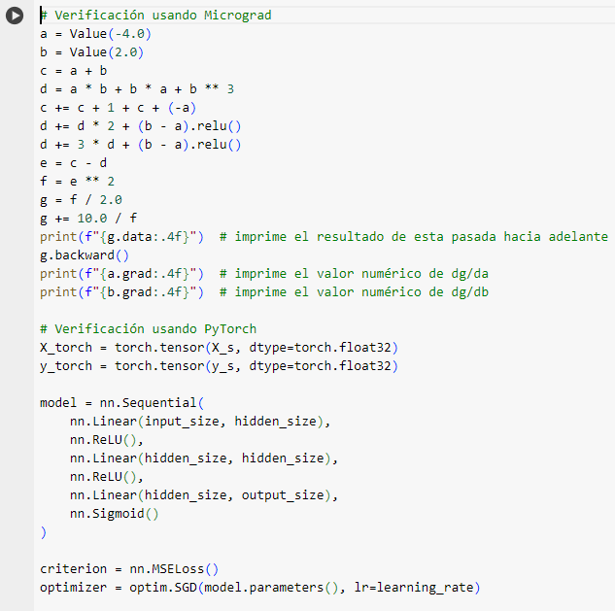
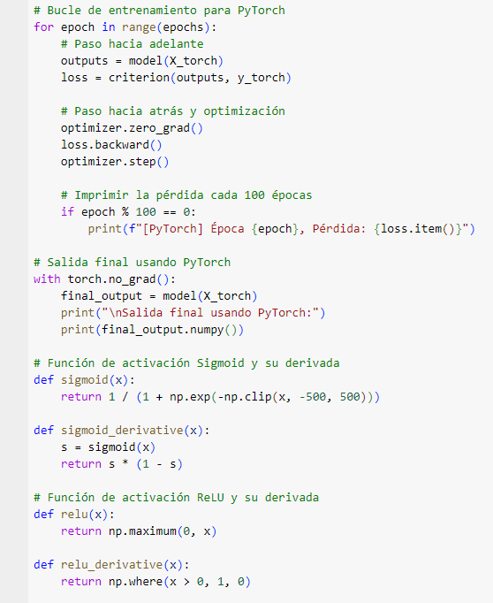

Slide 14
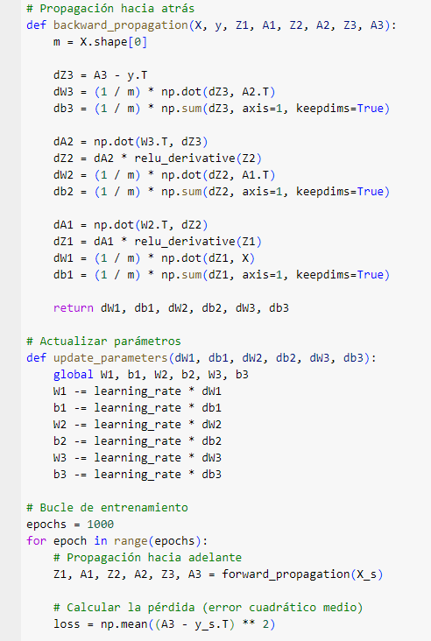
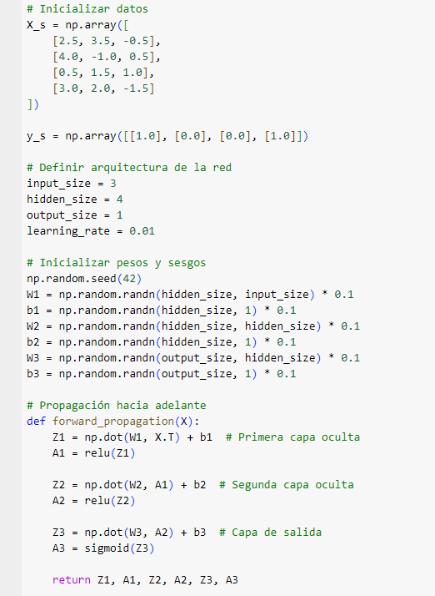

Slide 15
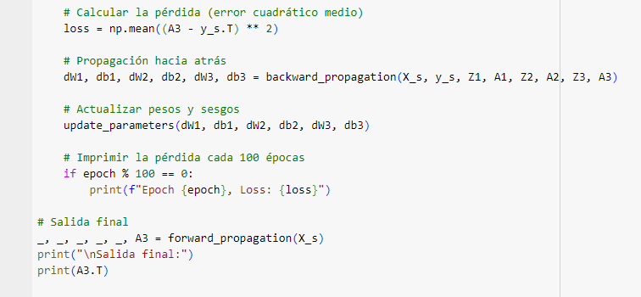
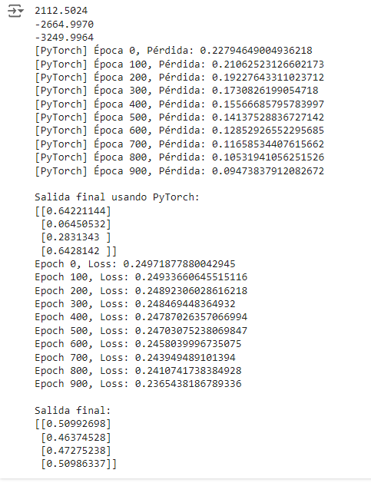

Slide 16
EJERCICIO N°03

Slide 17
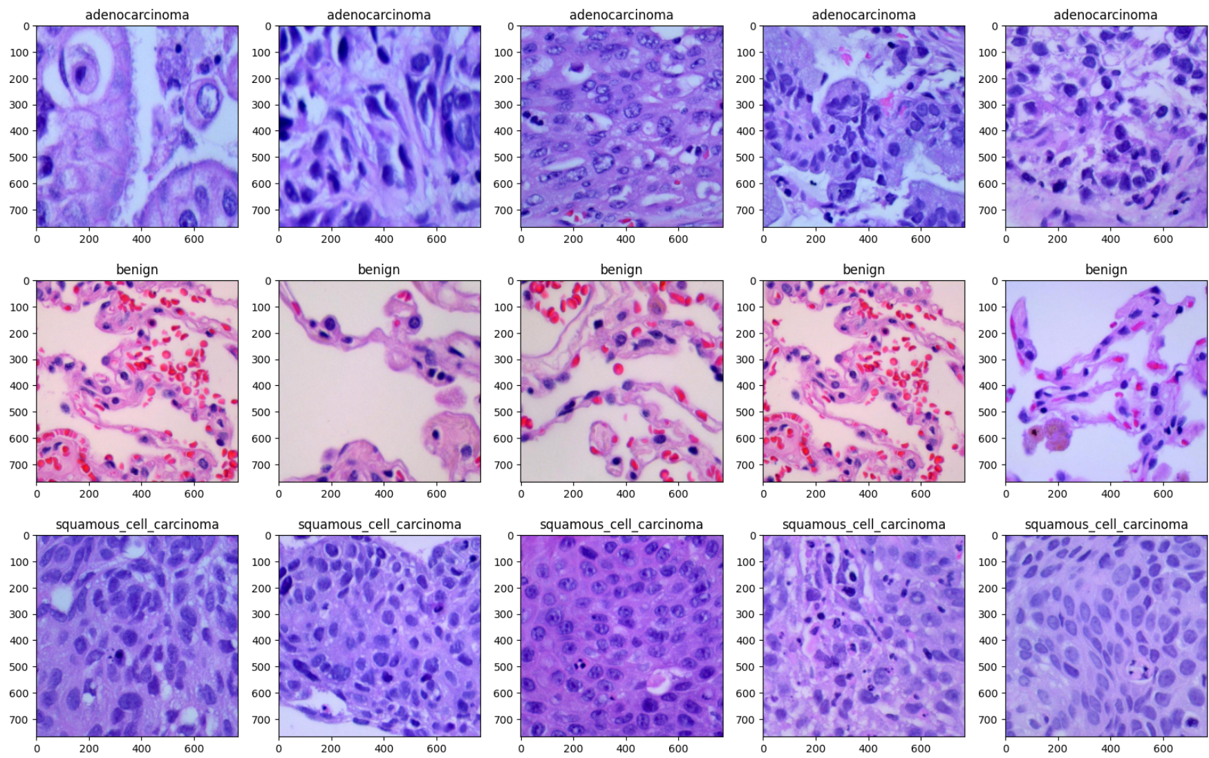
CONJUNTO DE IMÁGENES
El dataset contiene 15000 imágenes histopatológicas de cáncer de pulmón (768, 768, 3), divididas en 3 clases (5000 por clase): adenocarcinoma, carcinoma de células escamosas y tejido pulmonar benigno.
Se dividió el dataset en 11250 imágenes para train y 3750 para test.

Slide 18
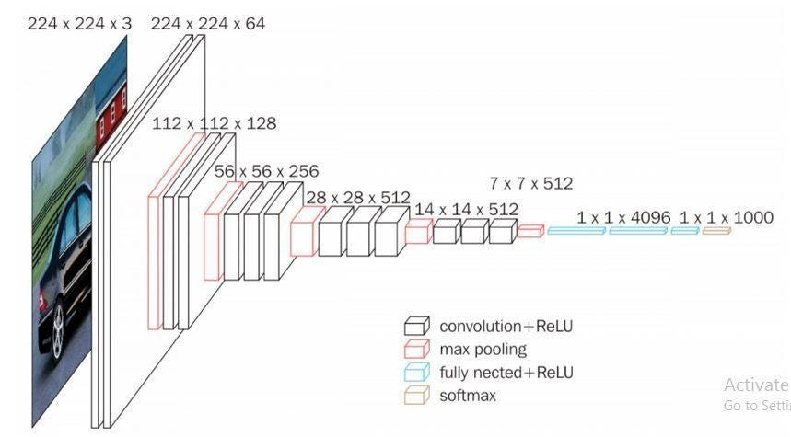
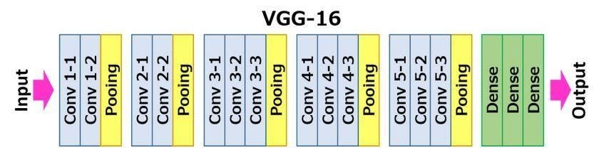
VGG16

Slide 19
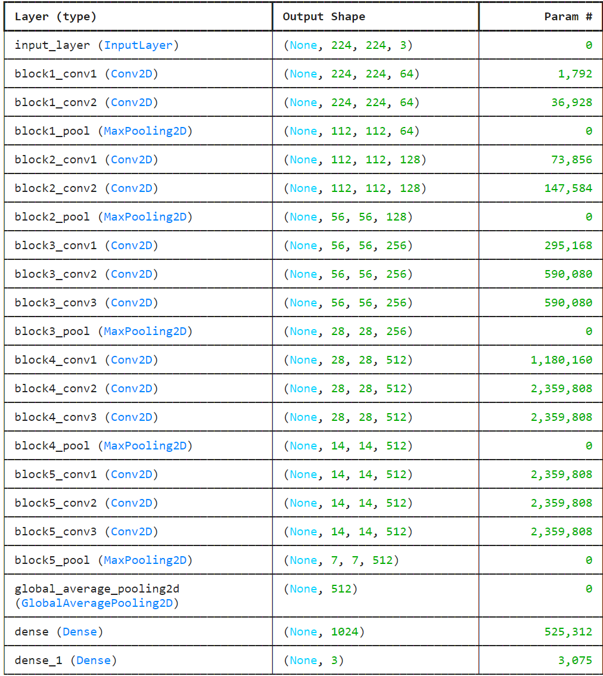
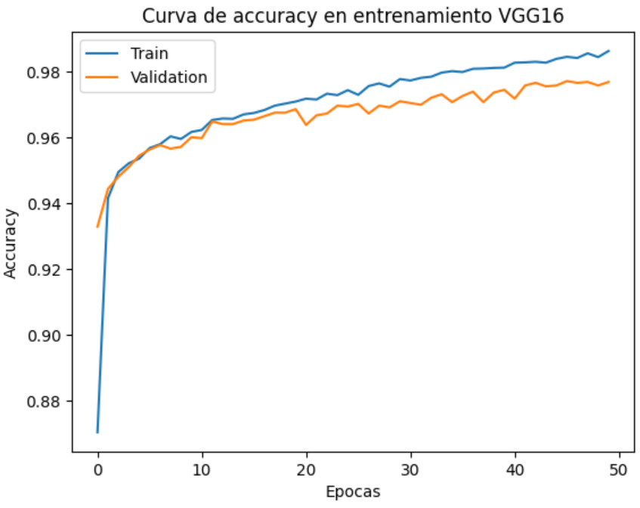
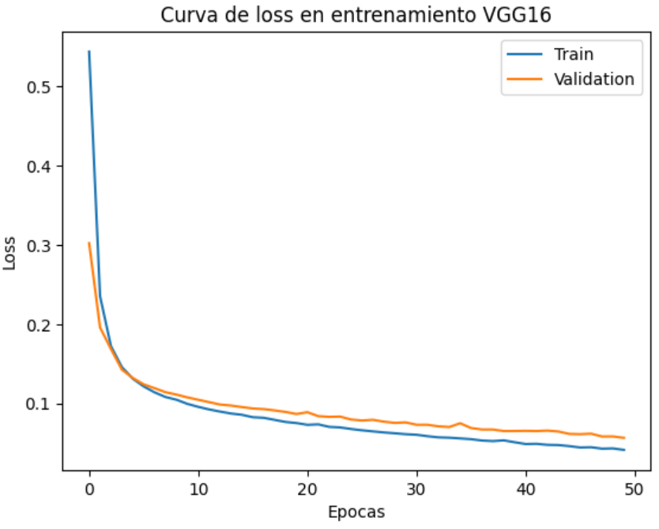
VGG16
Parámetros:
input_shape=(224, 224, 3)
learning_rate=0.0001
batch_size=64
epochs= 50 [Early_Stop:20]
Resultado:
Accuracy: 0.97706

Slide 20
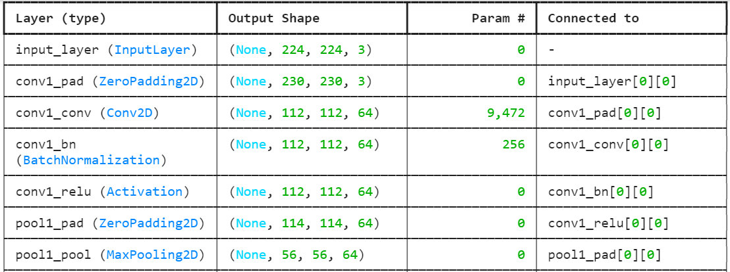
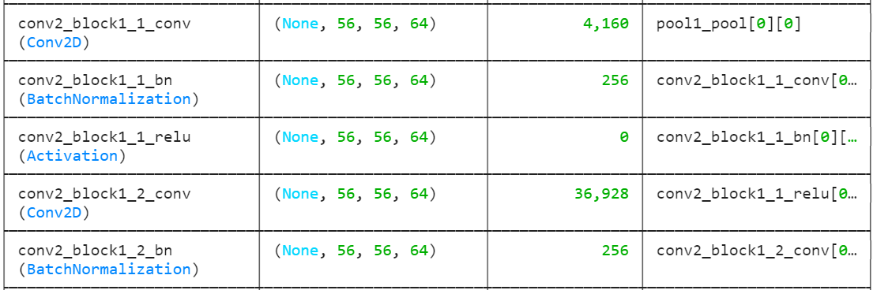
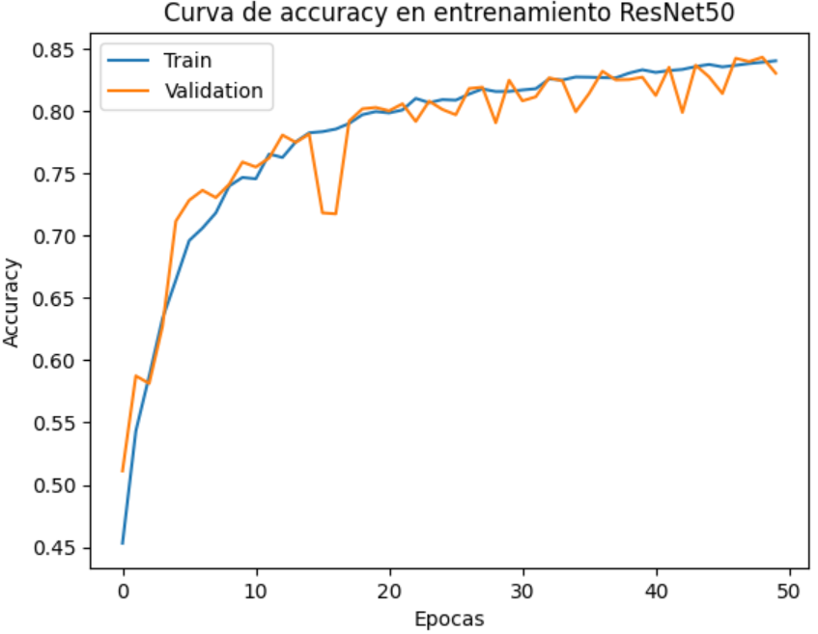
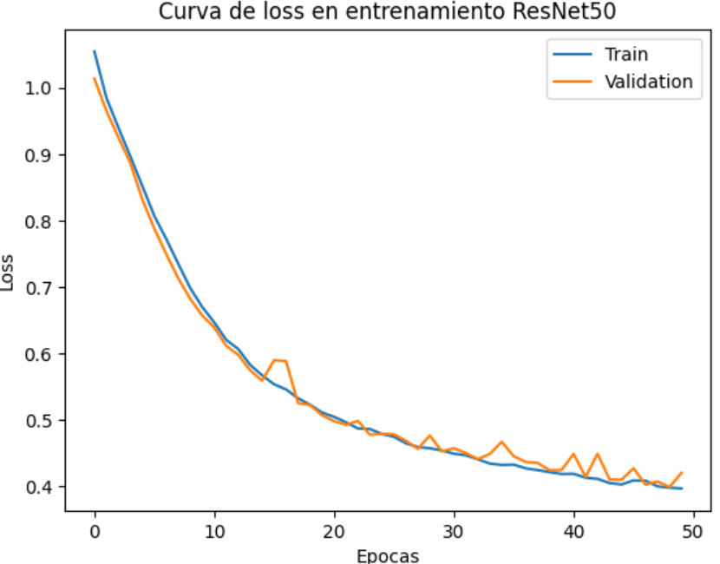
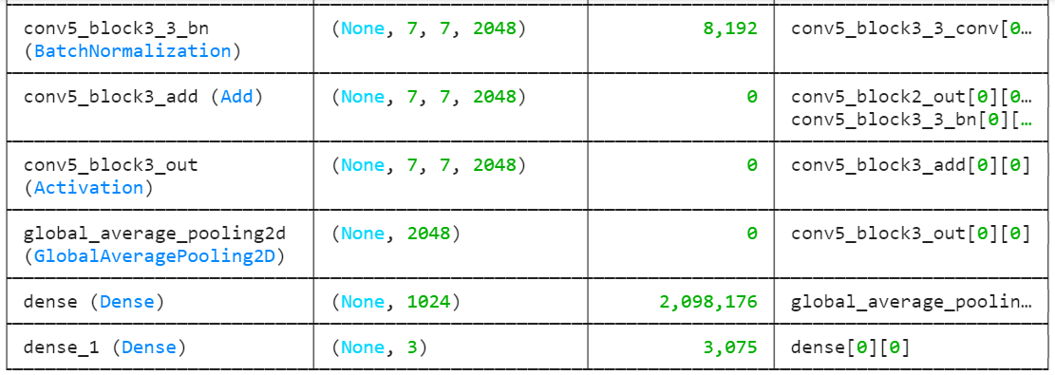
ResNet50
Parámetros:
input_shape=(224, 224, 3)
learning_rate=0.0001
batch_size=64
epochs= 50 [Early_Stop:20]
Resultado:
Accuracy: 0.8429

Slide 21
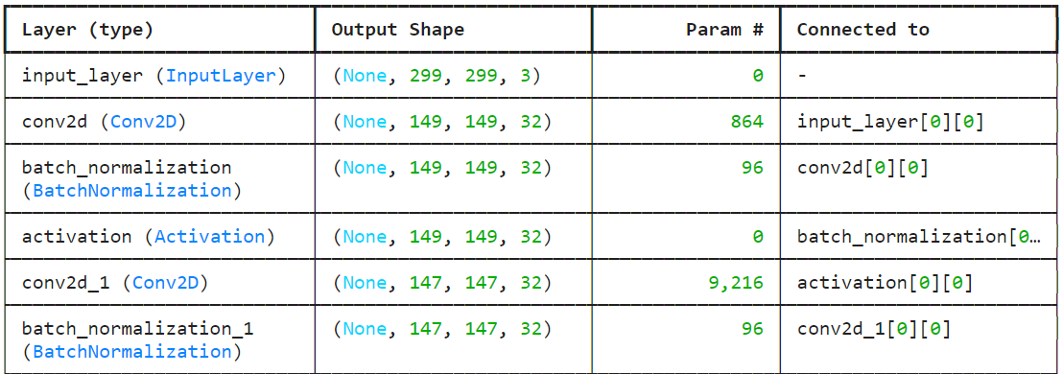
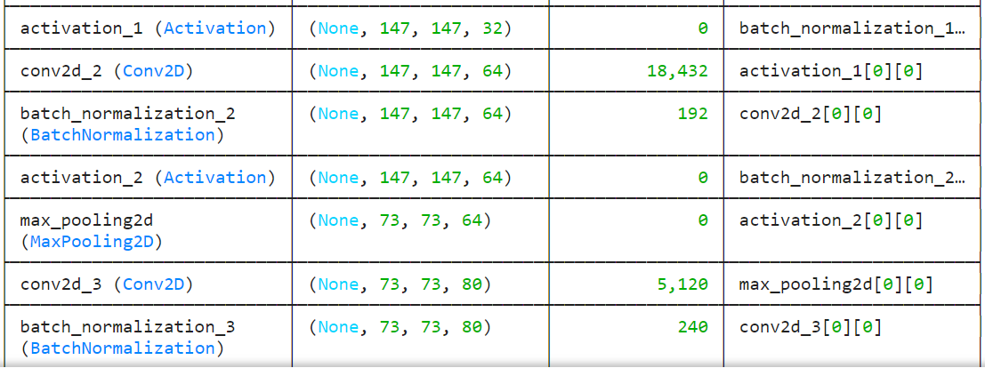
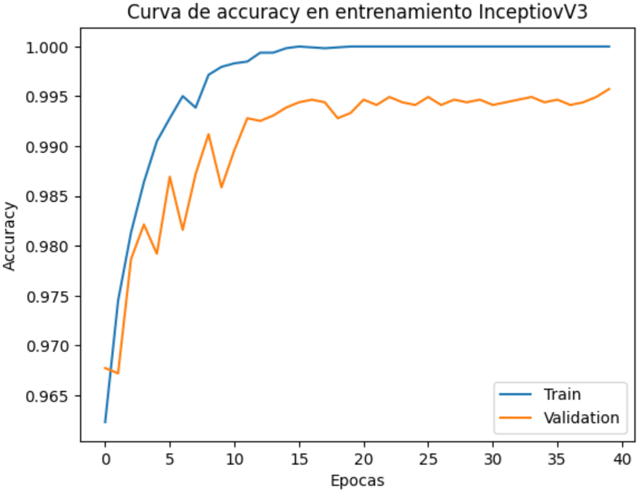
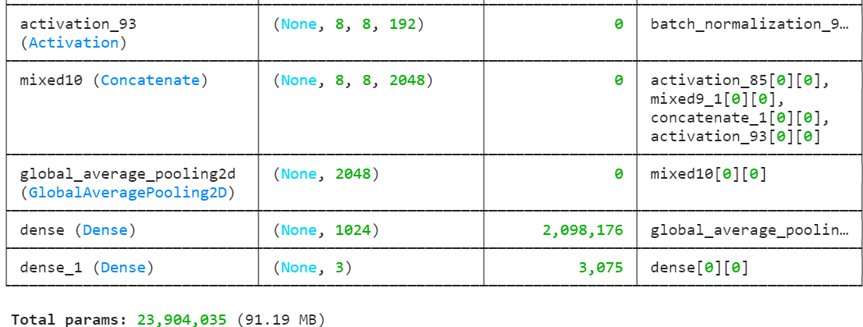
InceptionV3
Parámetros:
input_shape=(299, 299, 3)
learning_rate=0.0001
batch_size=64
epochs= 40 [Early_Stop:20]
Resultado:
Accuracy: 0.9957

Slide 22
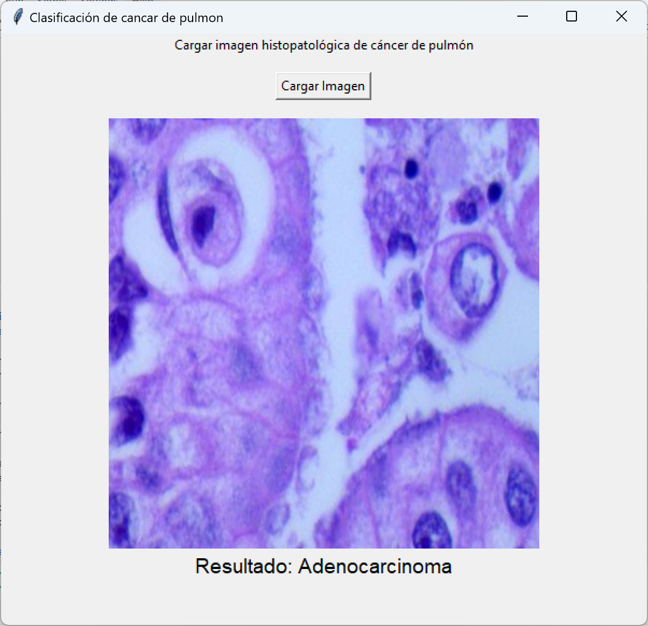
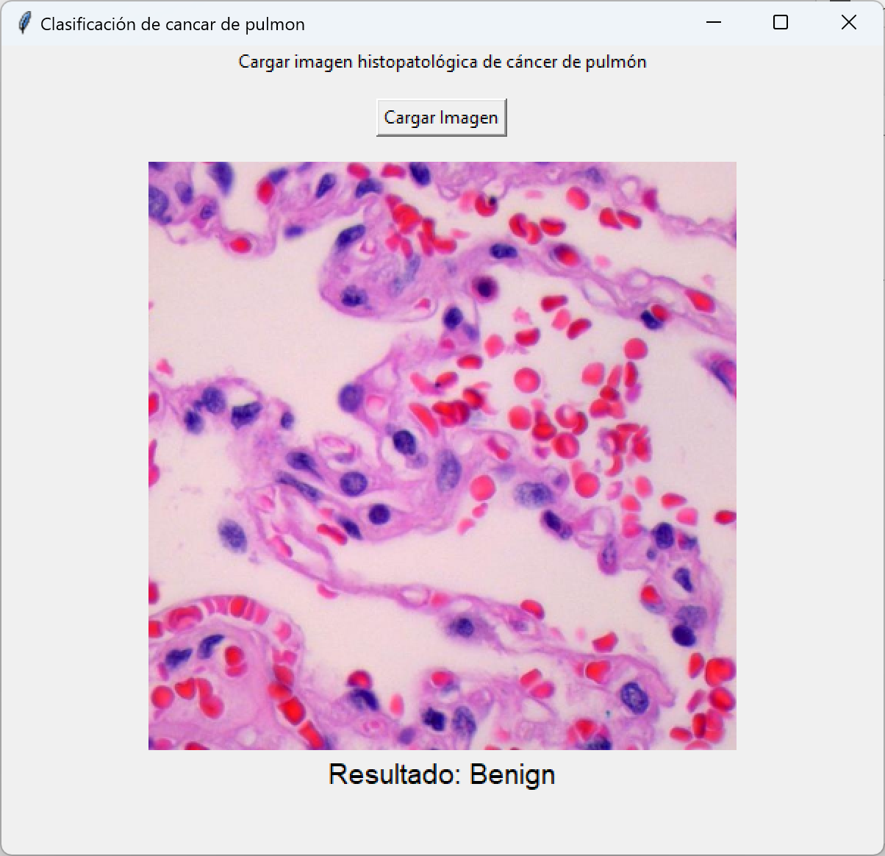
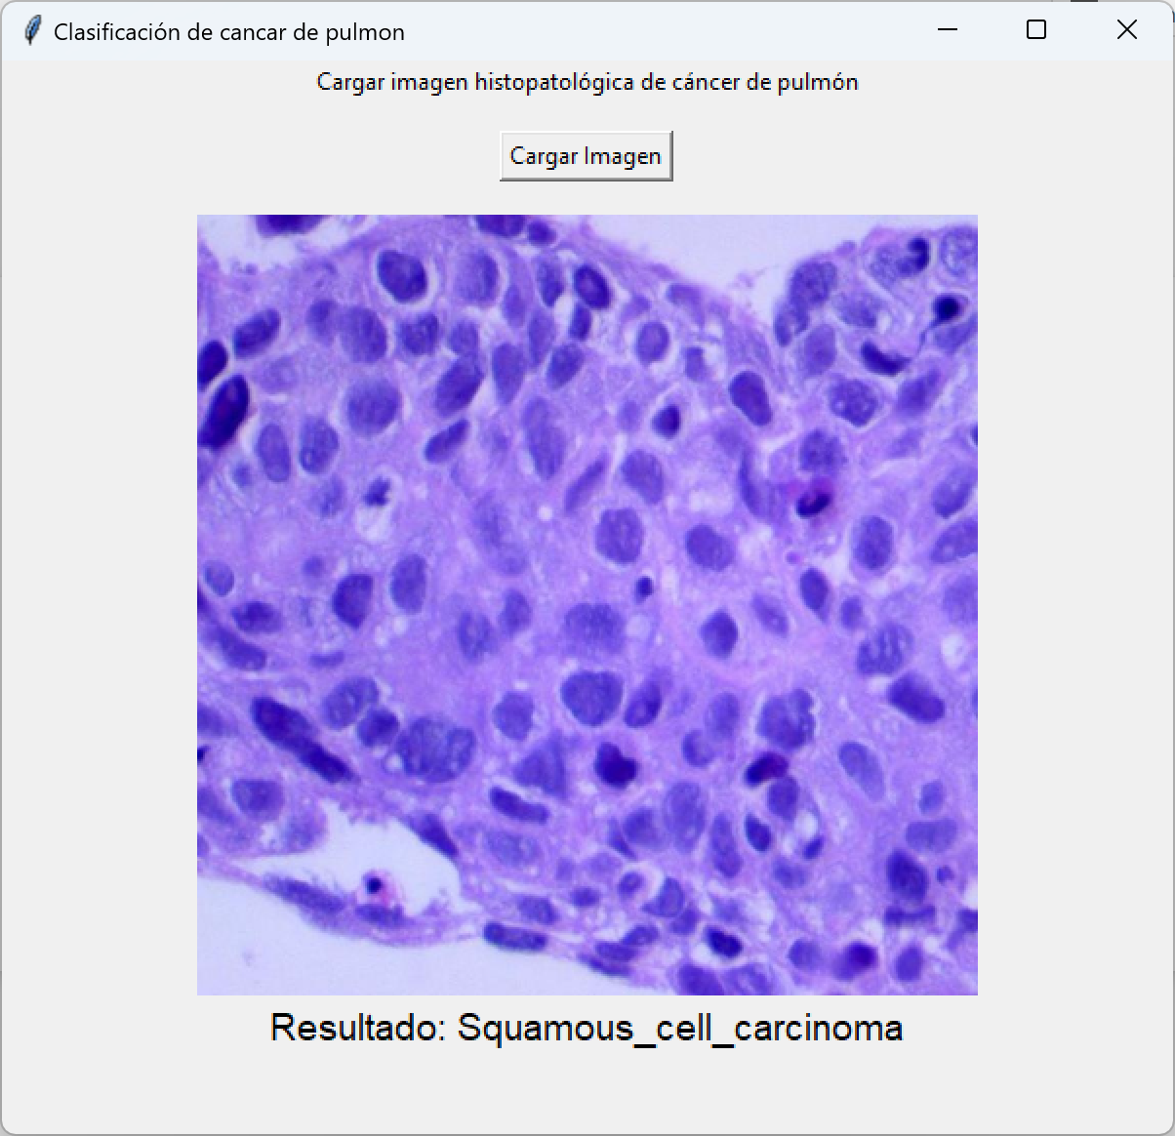
Pruebas

